Slide 1
Всероссийская научно-методическая конференция 10 ноября 2013 - 30 января 2014 "Педагогическая технология и мастерство учителя"
Система заданий по развитию
познавательных способностей
детей 6-7 лет на занятиях
по математике
в период подготовки к школе
Работа выполнена
учителем ГБОУ СОШ №570
г.Санкт-Петербурга
Короваевой М.Н.
Электронное периодическое издание НАУКОГРАД
Ноябрь 2013 – февраль 2014

Slide 2
Запомни расположение фигур

Slide 3
Назови фигуры, которые находятся
слева и справа от овала

Slide 4
Расположи фигуры

Slide 5
Выбери фигуры, которые отличаются по трём признакам

Slide 6
Сколько треугольников?

Slide 13
Какая фигура лишняя?

Slide 14
?
Какой фигуры не хватает?

Slide 15
Установи закономерность расположения фигур в кругах и заполни четвёртый круг.

Slide 16
Работа со счётными палочками, преобразование фигур

Slide 17
Работа со счётными палочками, преобразование фигур

Slide 18
Нарисуй в свободной клетке нужную фигуру

Slide 19
Раскрась одним и тем цветом те фигуры, которые нарисованы четыре раза

Slide 20
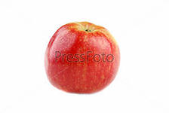
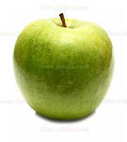
Продолжи путь по заданному правилу

Slide 21
Раскрась фигуры

Slide 22
Какая фигура будет последней?
?

Slide 23
Источники:
Программа «развитие познавательных способностей» -
автор О.А. Холодова, изд-во «Рост» 2008 г.
«Математические ступеньки» – пособие для детей 5-7 лет,
автор С.И. Волкова, изд-во «Просвещение», 2013 г.
animo2.ucoz.ru/photo/animacii_malog- цифры
личный архив

